Slide 2
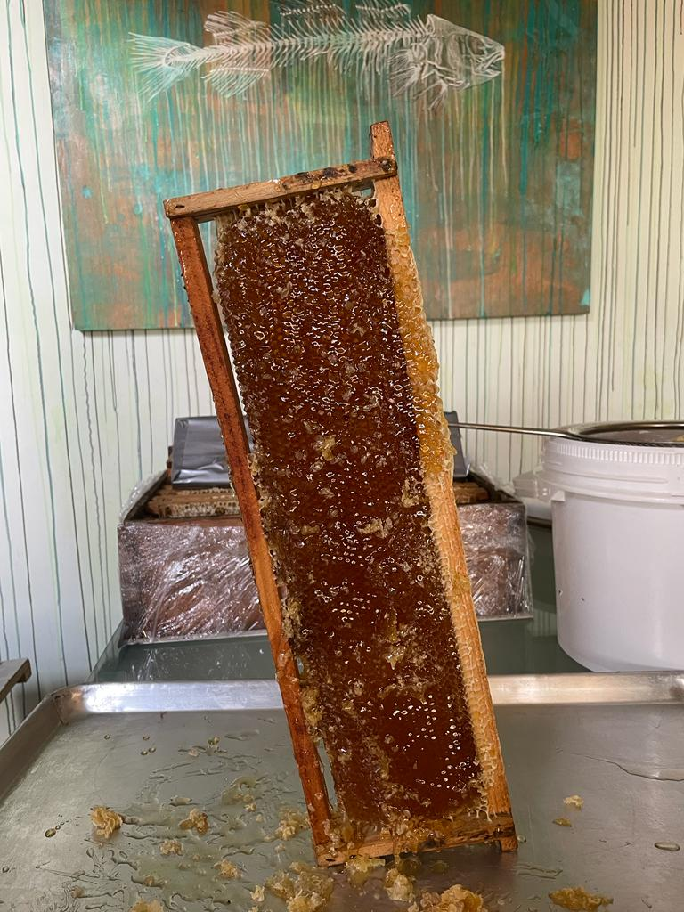

Slide 3
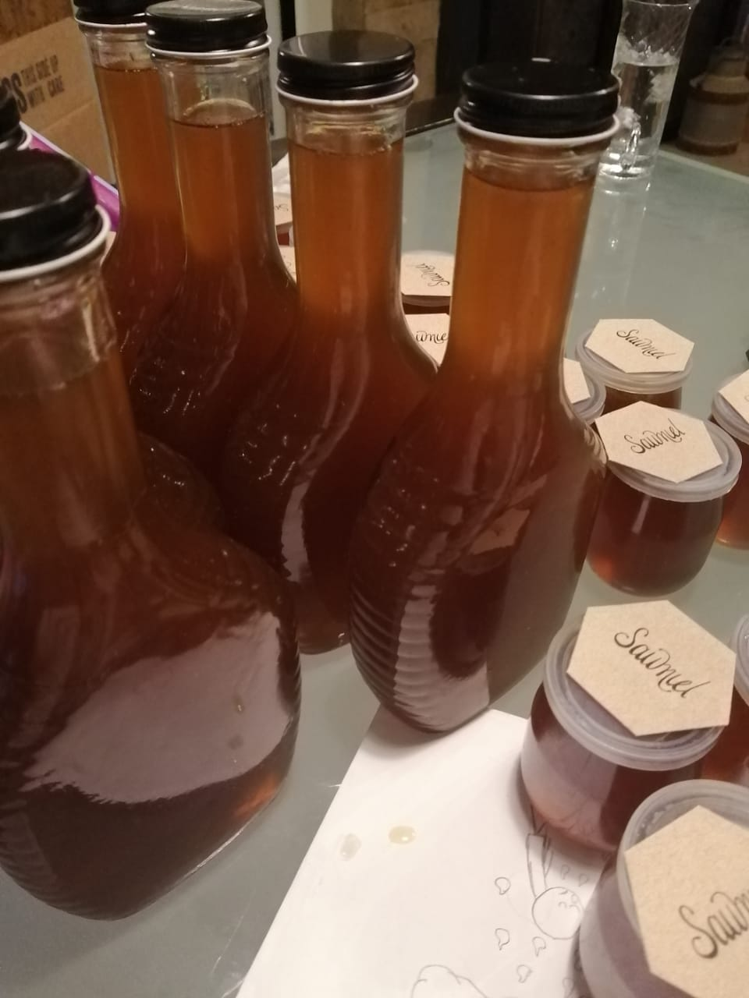
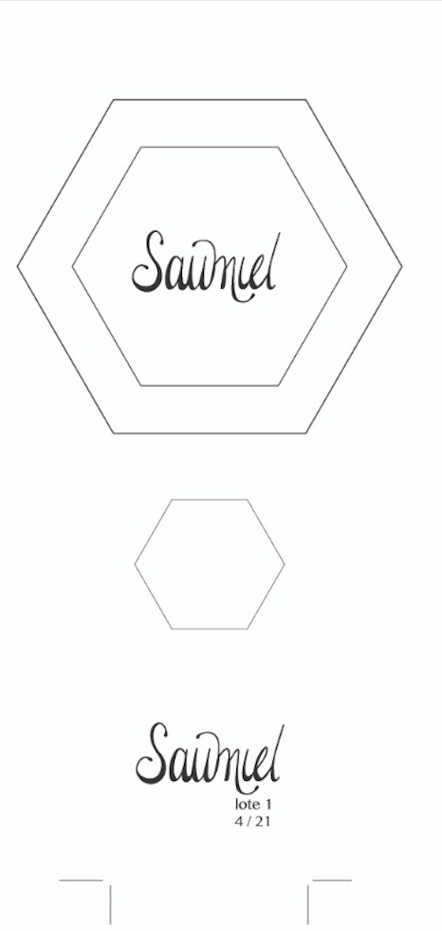
Neologismo
Sauzal + Miel
Naming: Siena y Enzo Parlange
Producción inicial: 21 botellas
11 Kg
Cosecha 2022- 140 Kg
6 colmenas
Inversión 7,150.00
Ganancia 18,550.00
Lettering: Gyovanna León
Etiqueta: Sialia Mellink

Slide 4
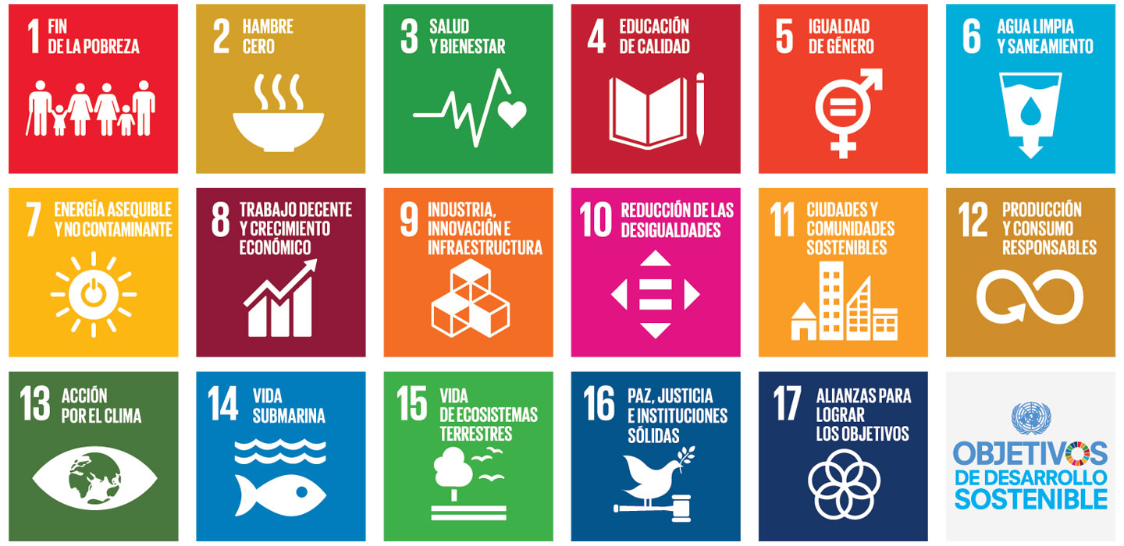
Figura 1
Objetivos de Desarrollo Sostenible establecidos por la Asamblea General de la ONU durante su Agenda 2030 para el desarrollo sostenible
Nota: Recuperada de ONU, 2015.

Slide 5
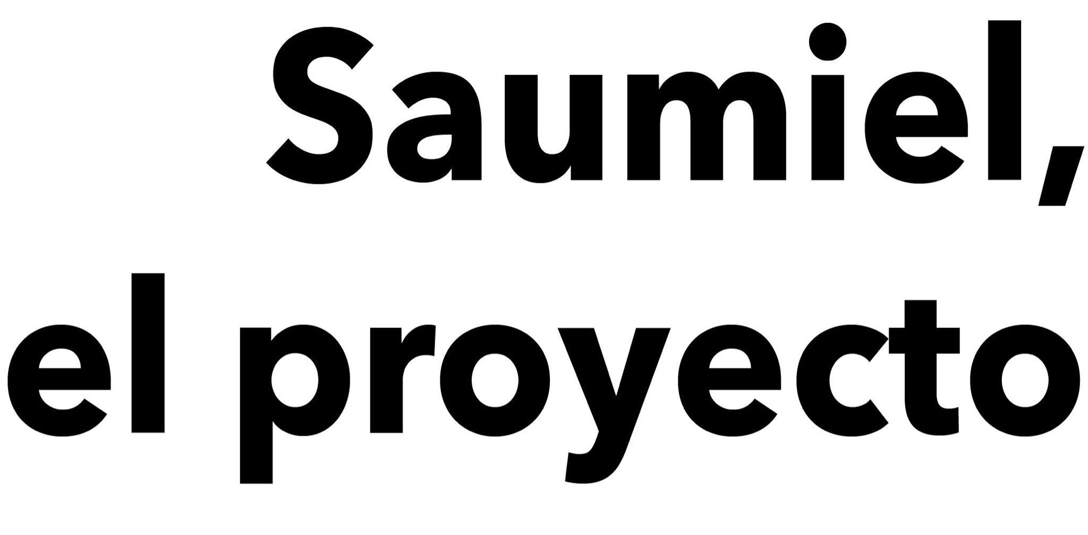

Slide 6
Rediseño de logo: Daniela Baez

Slide 9
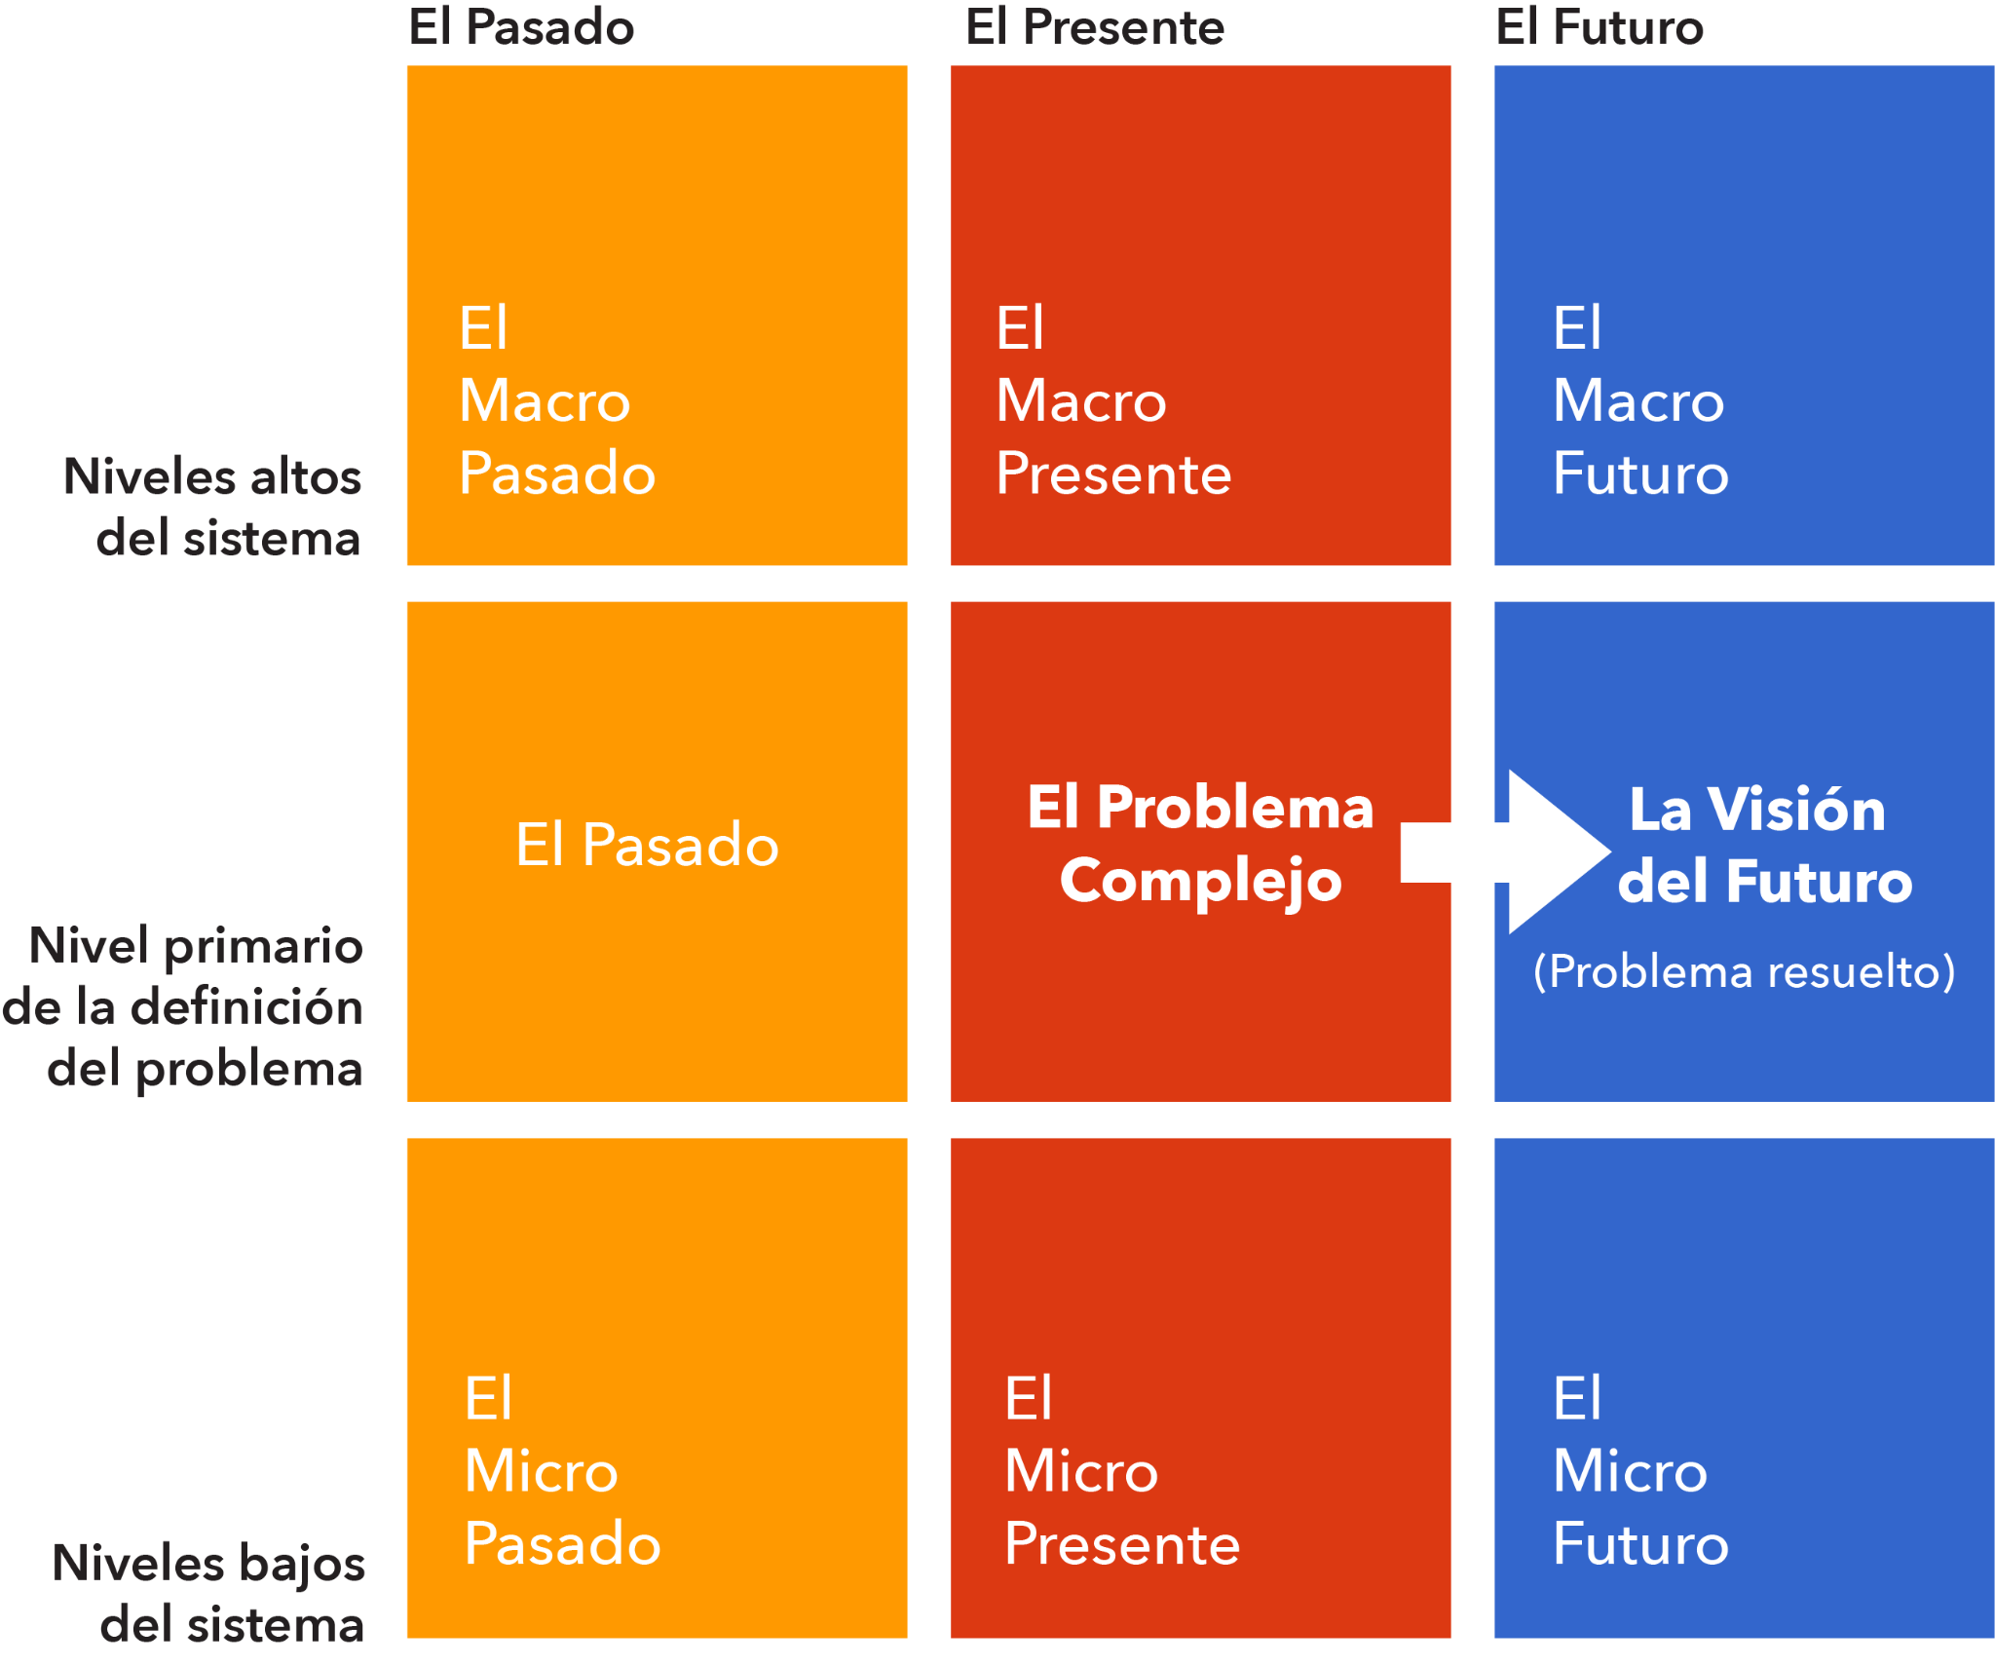
Figura 2
Esquema de la estructura de los problemas complejos
Nota. Adaptado de “The emerging transition Design process” (p. 13), por Irwin, 2018, Catalyst.

Slide 10
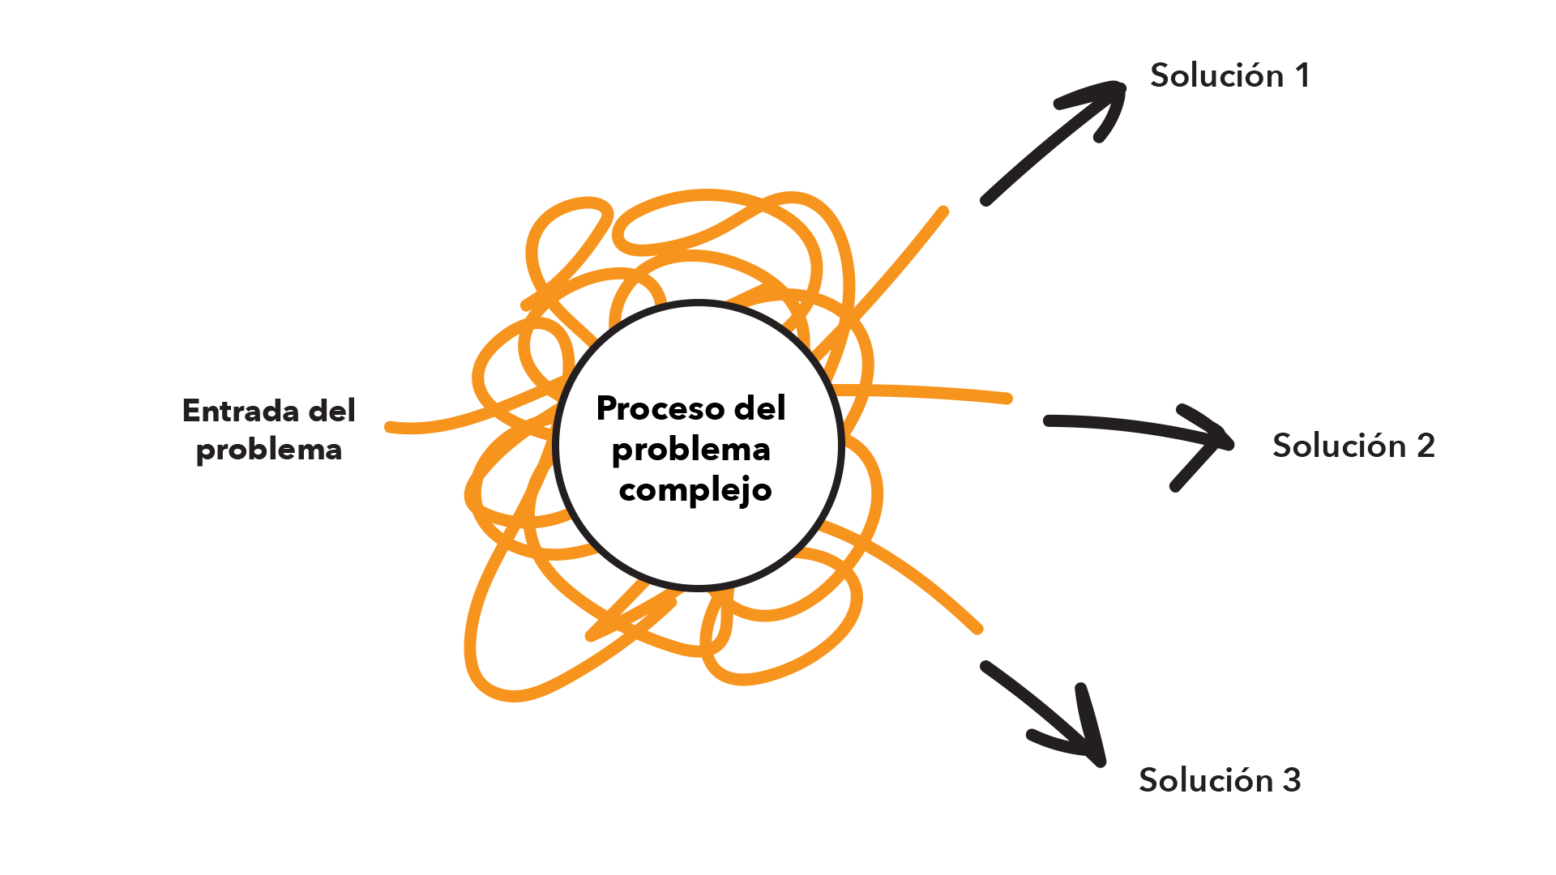
Figura 3
Esquema de solución a los Problemas complejos
Nota. Adaptado de Los Wicked Problems en el ámbito corporativo, por Rodríguez- Lorbada, 2016.

Slide 11
Figura 4
Esquema de la metodología del Diseño Transicional
Nota. Adaptado de “The emerging transition Design process” (p. 187), por Irwin, 2018, Catalyst.

Slide 12
Problemas complejos
Agregación y curaduría
Experiencias digitales y físicas
Valores centrales
Organizaciones resilientes
Economía de la información
Anticipación de resultados

Slide 13
Profesión | Sistemas visuales | Gestión y dirección creativa | Experiencias digitales y comunicación
Herramientas digitales para el diseño. Síntesis visual Composición tipográfica Historia de la cultura visual Dibujo de figura humana Estudio del color Procesos creativos del diseño gráfico Historia del diseño Fotografía y estudio digital Ilustración digital | Diseño tipográfico Identidad corporativa Diseño editorial Sistemas de producción y sustentabilidad Packaging de producto | Diseño de materiales colaterales Imagen 3D Dirección creativa Branding sensorial Emprendimiento creativo y sustentabilidad Branding personal y portafolio LAB Neuromarketing | Innovación en experiencias de usuario Comunicación transmediática en redes sociales Estrategias de comercio electrónico Diseño en movimiento Estudio de nuevas tendencias LAB Campañas persuasivas
Tabla 1 Academia de LDG

Slide 14
Sistemas
visuales
Gestión y
dirección
creativa
Experiencias
digitales y
comunicación
Profesión
PLO2.
Revisa las herramientas y procesos de diseño para la aplicación en proyectos que resuelvan de manera creativa, ética, persuasiva y funcional problemas de comunicación visual.
PLO3.
Diseña productos y aplicaciones que responden a necesidades de comunicación gráfica determinadas en un brief creativo abordado a través de soluciones estratégicas e innovadoras.
PLO4.
Contrasta conceptos, posturas y metodologías para gestionar y dirigir proyectos visuales que impactan positivamente en el desarrollo de la sociedad en que se implementan.
PLO5.
Modifica percepciones de usuario, a través de la generación de experiencias sensitivas y emocionales enfocadas en la innovación y el uso de la tecnología.
Figura 5
Academia de LDG

Slide 16
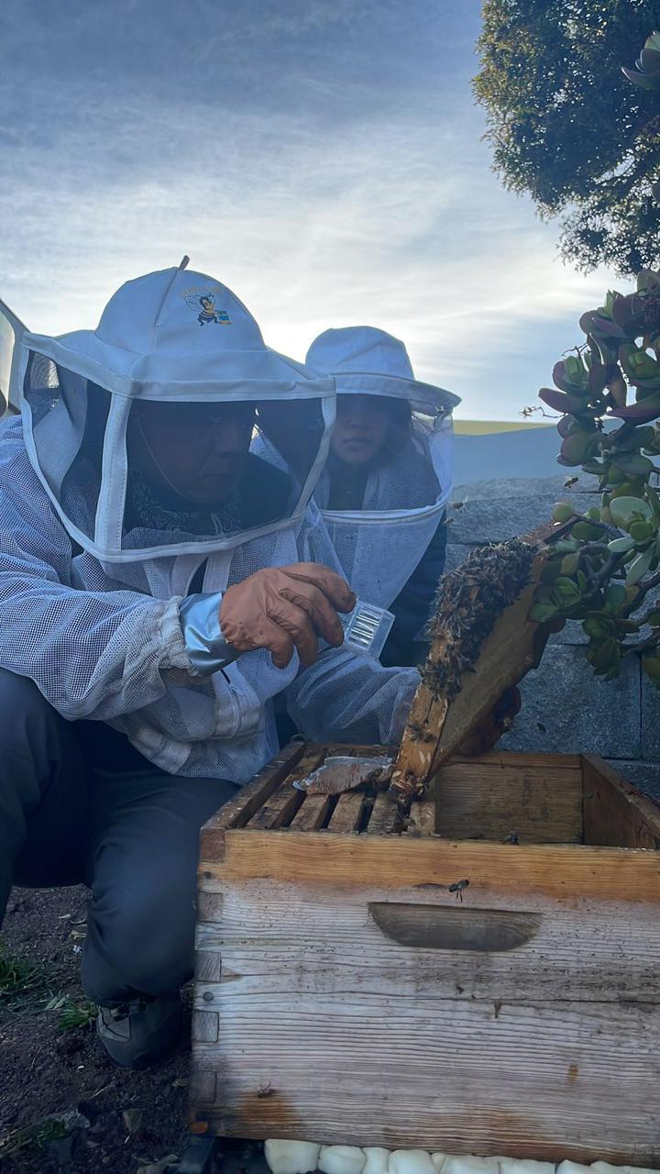

Slide 17
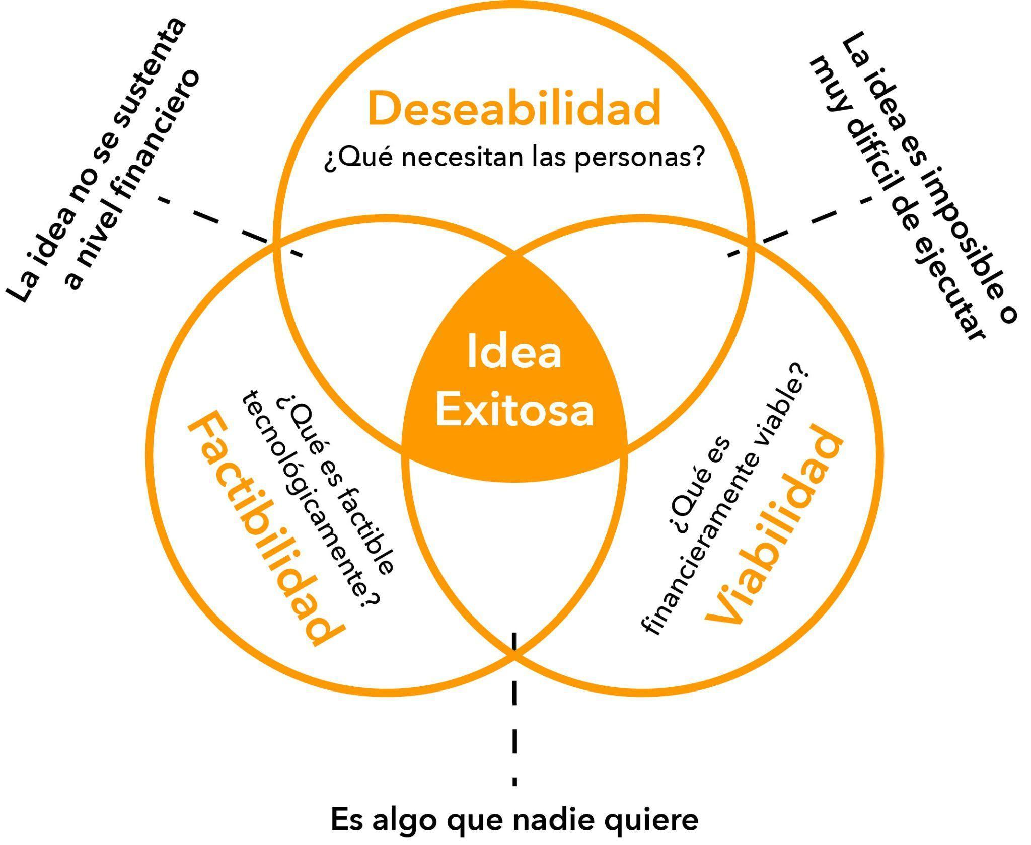
Figura 7
Atributos de los proyectos observándose la pertinencia de considerar los aspectos de deseabilidad, factibilidad y viabilidad
Nota. Adapda de “Los tres atributos clave de una solución por Design Thinking y cómo lograrlos” por Vargas, 2018, Think on Design

Slide 18
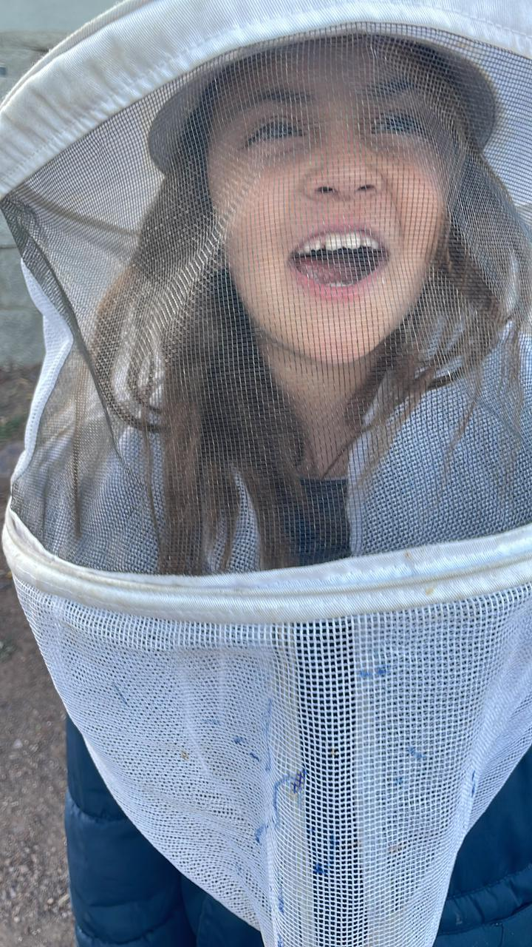
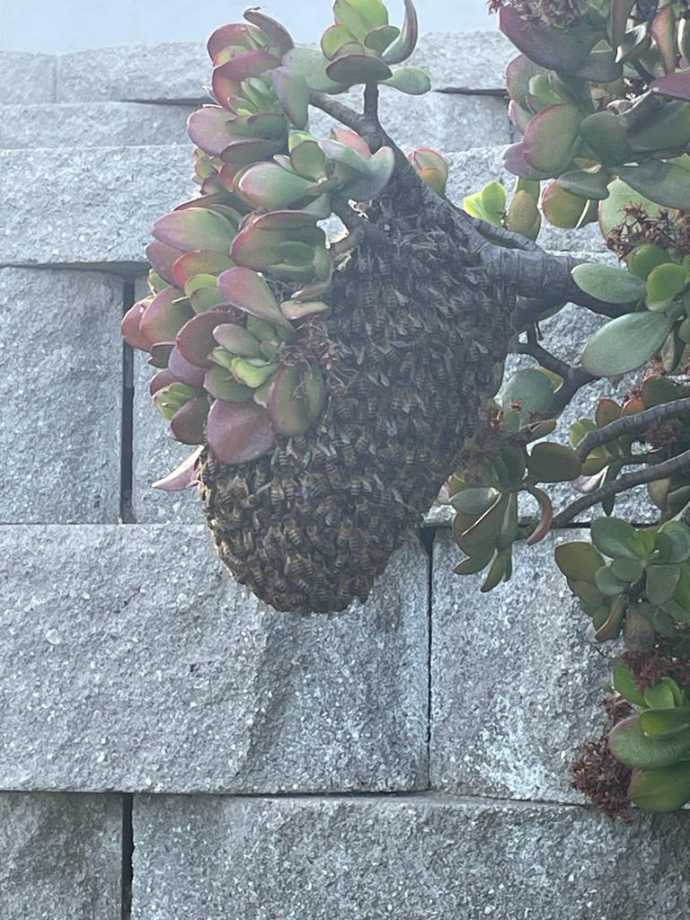

Slide 19
¡Colaboremos, muchas gracias!
Diseño de presentación: Ana K. Daessle

